Slide 1
Reforma ley 21.040
Marco general del proyecto ley 16705-04
Andime
Octubre 2024

Slide 2
Historia Proyecto modificación 21.040
09 de mayo 2023 Ministro Marco Avila ingresa Proyecto de ley modificación ley 21.040, en la cámara del Senado, este proyecto NO incluía la coordinación de trabajo con de la Supervisión – SLEP y tampoco hacía mención de modificaciones en las unidades de infraestructura.

Slide 3
Historia Proyecto modificación 21.040
03 de abril 2024 Ministro Nicolas Cataldo ingresa Proyecto de ley que modifica ley 21.040, en la cámara del Senado. Ahí se ingresaron algunos artículos del trabajo Prelegislativo realizado por ANDIME – MINEDUC, ejemplo el articulo 18 ter.

Slide 4
TRABAJO CON SENADORES
05 de junio 2024 Exposición de ANDIME NACIONAL EN LA COMISION DEL SENADO ONLINE
08 de julio 2024 Equipo legislativo del Senador Jose Garcia Ruminot.
29 de julio 2024 jefe de gabinete del Senador Quintana.
31 de julio 2024 Senador Gustavo Sanhueza online.

Slide 5
TRABAJO CON SENADORES
07 de agosto 2024 reunión con Senador Fidel Espinoza online.
28 de agosto 2024 reunión con Senadora Yasna Provoste.
28 de agosto 2024 reunión almuerzo con Comité de Senadores Apruebo Dignidad
Daniel Nuñez, Alejandra Sepulveda, Claudia Pascual y Esteban Velazquez.
13 de septiembre 2024 reunión con Senador Juan Ignacio Latorre.

Slide 6
¿SOBRE QUÉ HABLAREMOS?
Panorama general del PDL Nº16705-04
Objetivos de ANDIME respecto del PDL
Propuesta de indicaciones al PDL Nº16705-04

Slide 7
Proyecto de ley 16705-04
ANTECEDENTES = mejorar el sistema creado por la ley 21.040 (“Atacama”)
“Sin embargo, la implementación de un proyecto de esta magnitud está lejos de ser sencilla y, como se detallará en adelante, requiere de múltiples ajustes para ser exitosa. Es de público conocimiento, de hecho, la existencia de comunidades que han visto afectada la continuidad en la prestación del servicio educativo en el último período, por índoles diversas: falta de disponibilidad de recursos para la ejecución de obras de infraestructura, mantenimiento o conservación; lentitud y rigidez en procedimientos administrativos, especialmente los de remoción por graves incumplimientos a deberes funcionarios; controles ineficientes o tardíos de los procesos e instrumentos del Sistema; carencia de mecanismos preventivos o de anticipación a situaciones críticas; entre otros.”

Slide 8
Proyecto de ley 16705-04
OBJETIVOS
Ajustes a la gobernanza descentralizada del sistema (DEP/SLEP)
Rol rector del MINEDUC
Coordinación estratégica de la DEP
Gestión Administrativa y Financiera de los SLEP
Apoyo técnico pedagógico
Instancias de participación

Slide 9
Proyecto de ley 16705-04
OBJETIVOS
Coordinación administrativa en el Sistema de Educación Pública
Comité de Ministros para la Educación Pública (MINEDUC)
Mesa ejecutiva para la coordinación regional (SEREMIS)

Slide 10
Proyecto de ley 16705-04
OBJETIVOS
Transición: Instalación y procesos para el traspaso del servicio educacional
Planes de transición (obligatoriedad del plan / normas de seguimiento y fiscalización)
Pago de las deudas municipales y mecanismo de reintegro al fisco
Instalación y procedimiento de traspaso del servicio educacional
Administrador Provisional

Slide 11
Proyecto de ley 16705-04

Slide 12
Objetivos andime
Decisión estratégica de abordar dos puntos fundamentales desde el paradigma del rol rector del MINEDUC
Reconocimiento del rol rector MINEDUC
Infraestructura
Supervisión técnico pedagógica

Slide 13
Objetivos andime
Diferentes actores implican distintas aproximaciones al diálogo respecto del PDL 16705-04
Senado
Tendencia a separar “DEP/MINEDUC”
Temor a la sobre burocracia del sistema
Gobierno
Fortalecer sistema de la DEP
Reconoce rol rector pero se pueden mejorar normas en supervisión e infraestructura
Se está sosteniendo un diálogo con todos los actores con propuestas concretas de ANDIME

Slide 14
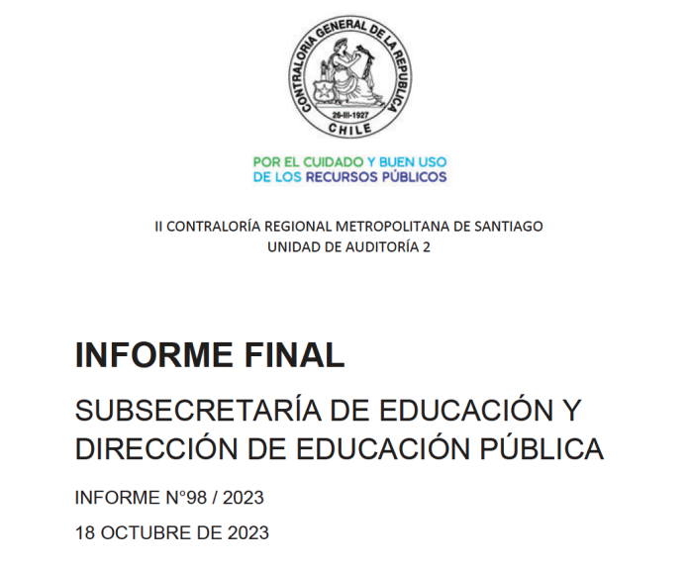
Propuesta indicaciones andime
Art. 5º ley 18.956
Arts. 3º y 5º LOCBAGE 18.575
Art. 41º LOCBAGE 18.575
REX. Nº 1485/1996 CGR
Informe 98/2023 CGR

Slide 15
Propuesta indicaciones andime
Art. 5º ley 18.956
“La Subsecretaría de Educación es el órgano de colaboración directa del Ministro. Le corresponderá, en general, la administración interna del Ministerio y la coordinación de los órganos y servicios públicos del sector, y el cumplimiento de las demás funciones que en materias de su competencia le encomiende la ley y el Ministro”
Ley 18.956 = art. 2, 2 bis y 2 ter = supervisión técnico pedagógica
Decreto 3245/1982 = DIPROV
Ley 21.040 = SLEP = infraestructura + supervisión

Slide 16
Propuesta indicaciones andime
Arts. 3º y 5º LOCBAGE 18.575 = principio de control

Slide 17
Propuesta indicaciones andime
Arts. 3º y 5º LOCBAGE 18.575 = principio de control

Slide 18
Propuesta indicaciones andime
“En lo pertinente, cabe consignar que las explicaciones otorgadas por la Subsecretaría de Educación no permiten desvirtuar el hecho objetado, dado que, independientemente de que se hayan delegado funciones en la DEP y que aquella sea la encargada de coordinar el traspaso de los SLEP y evaluar su funcionamiento, le corresponde a la Subsecretaría de Educación, en su calidad de órgano rector del sector de educación, ejercer la coordinación de todas las partes del sistema educacional”

Slide 19
Propuesta indicaciones andime
No puede delegar facultades y desentenderse
Deber de dirección o fiscalización del MINEDUC debe concretarse en todos los niveles del sistema, incluyendo el Sistema Nacional de Educación Pública de la ley 21.040

Slide 20
Propuesta indicaciones andime
ROL RECTOR Y ESQUEMA INSTITUCIONAL DEL MINEDUC
Reconocer rol rector
Rol SUBSE/DEPROV
Rol SUBSE/SEREMIS

Slide 21
Propuesta indicaciones andime
ROL RECTOR
Boletín 16705-04. Numeral 1), literal b), que agrega un nuevo inciso tercero, cuarto y quinto al artículo 4º de la ley 21.040.
Boletín 16705-04. Numeral 36), literal e), que crea un nuevo literal v) del artículo 61º de la ley 21.040.
INFRAESTRUCTURA
Ley 18.956, artículo 10º.
Boletín 16705-04. Numeral 15), literal d), que agrega un inciso séptimo nuevo al artículo 25º de la ley 21.040

Slide 22
Propuesta indicaciones andime
SUPERVISIÓN TÉCNICO PEDAGÓGICA
Boletín 16705-04. Numeral 5), que reemplaza el artículo 11º de la ley 21.040.
Boletín 16705-04. Numeral 6), que agrega un nuevo inciso tercero al artículo 14º de la ley 21.040.
Boletín 16705-04. Numeral 8), literal a), que modifica el inciso final del literal d) del artículo 18º de la ley 21.040.
Boletín 16705-04. Numeral 10), que crea un artículo 18 ter nuevo de la ley 21.040.

Slide 23
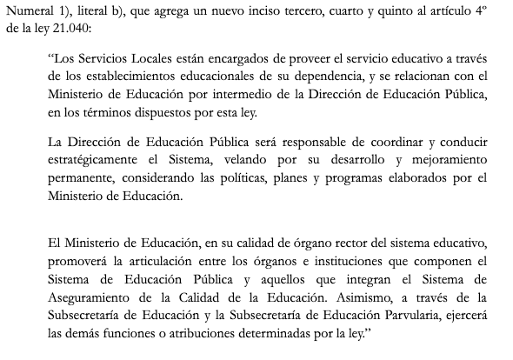
Propuesta indicaciones andime
ROL RECTOR MINEDUC
Se establece rol rector del MINEDUC y deber de coordinación entre la DEP, la DEG y la SEParv.

Slide 24
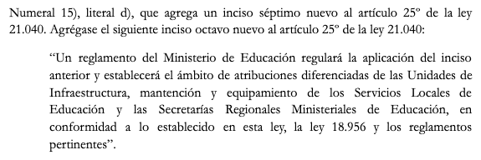
Propuesta indicaciones andime
INFRAESTRUCTURA
Problema estructural de gobernanza en Infraestructura se debe resolver internamente en el MINEDUC. No lo resolverá una nueva ley.

Slide 25
Propuesta indicaciones andime
SUPERVISIÓN TÉCNICO PEDAGÓGICA

Slide 26
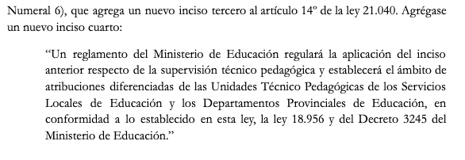
Propuesta indicaciones andime
SUPERVISIÓN TÉCNICO PEDAGÓGICA

